Slide 1
Erdély története

Slide 2
1. Erdély a középkorban
895-907: Honfoglalás
A honfoglaló magyarok először Erdélyt hódították meg.
Székelyek
Szent István király (1000-1038) legyőzte az erdélyi Gyulát.
Erdély irányítója az erdélyi vajda.

Slide 3
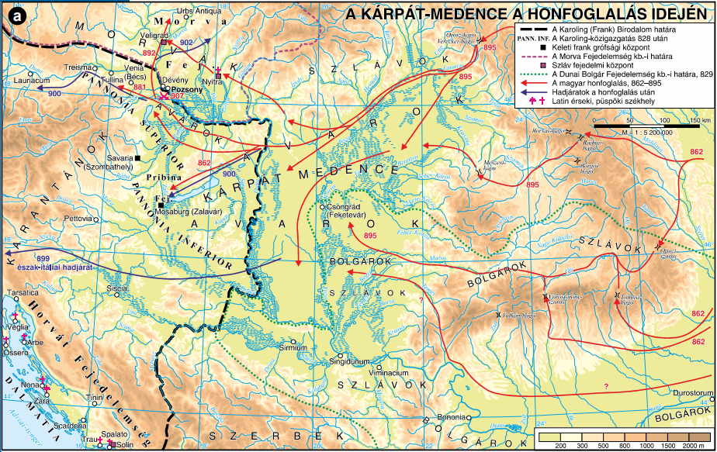
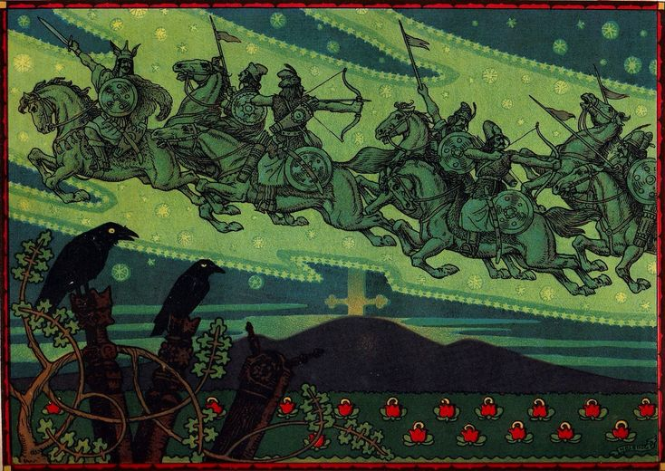

Slide 4
XII. sz.: Százsok betelepülése → szász városok (Nagyszeben, Brassó)
Jelentősége:
Bányavárosok
Sóbányák
Arany- és ezüstbányák
Szabad királyi városok (céhek)

Slide 5
Luxemburgi Zsigmond (1387-1437)
1437: Budai Nagy Antal-féle parasztfelkelés
Kápolnai unió
Az erdélyi kiváltságos „nemzetek” összefogtak:
Szászok
Székelyek
Magyar nemesek
Leverték a felkelést!

Slide 6
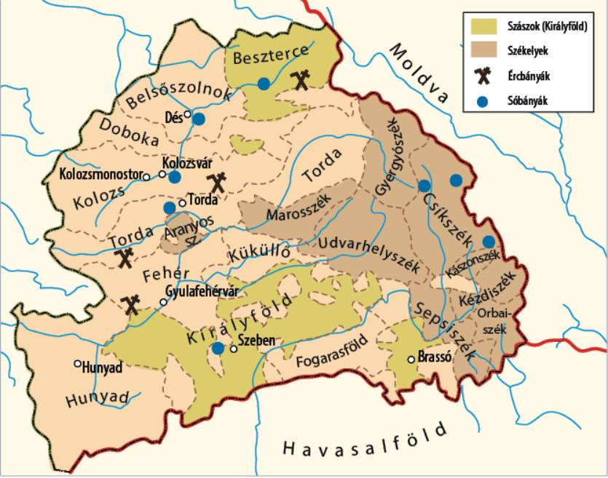

Slide 7
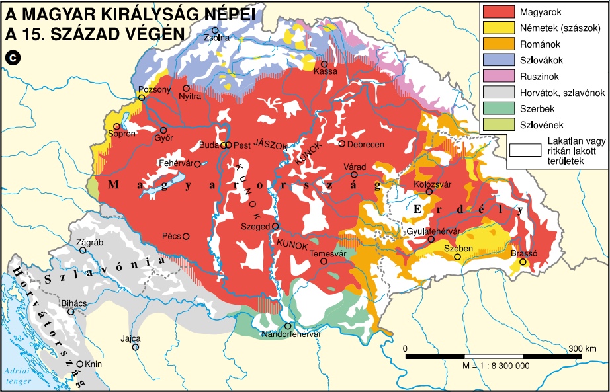

Slide 8
2. Erdélyi Fejedelemség kialakulása
1526: Mohácsi vész
1541: Buda elfoglalása
⇓
Az ország három részre szakadt!
Királyi Magyarország
Erdélyi Fejedelemség
Hódoltság

Slide 9
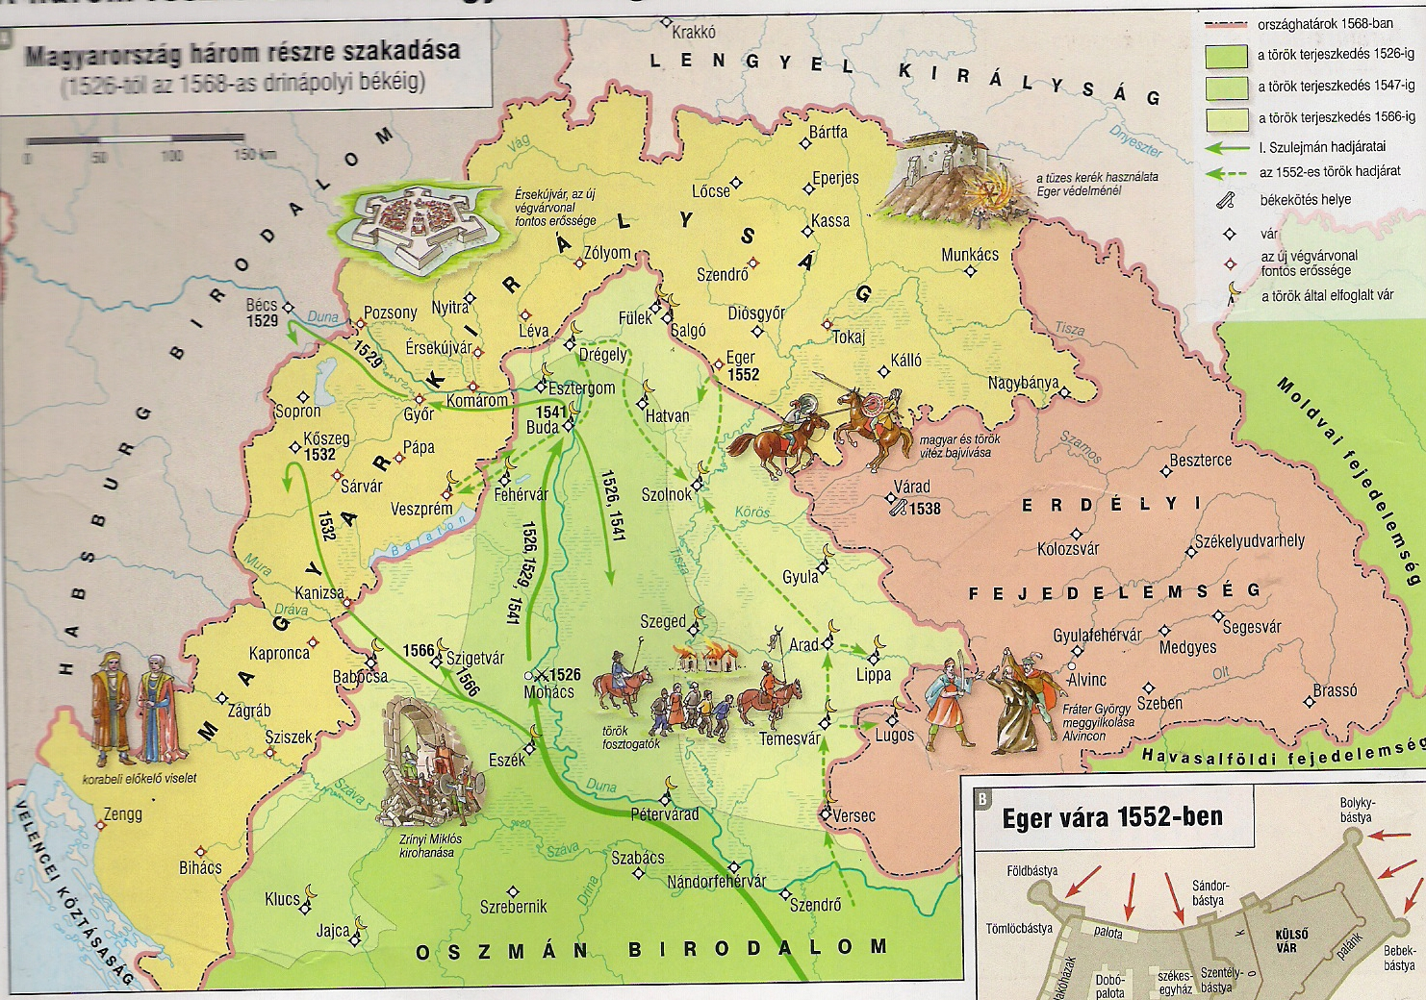

Slide 10
Erdélyi Fejedelemség
Az ország keleti része.
Szapolyai fia, János Zsigmond kiegyezett a Habsburgokkal.
Ő lett az első erdélyi fejedelem.
Hivatalosan: Princeps Transylvaniae ac Partium Hugariae (Erdély és a magyarországi részek fejedelme)

Slide 11
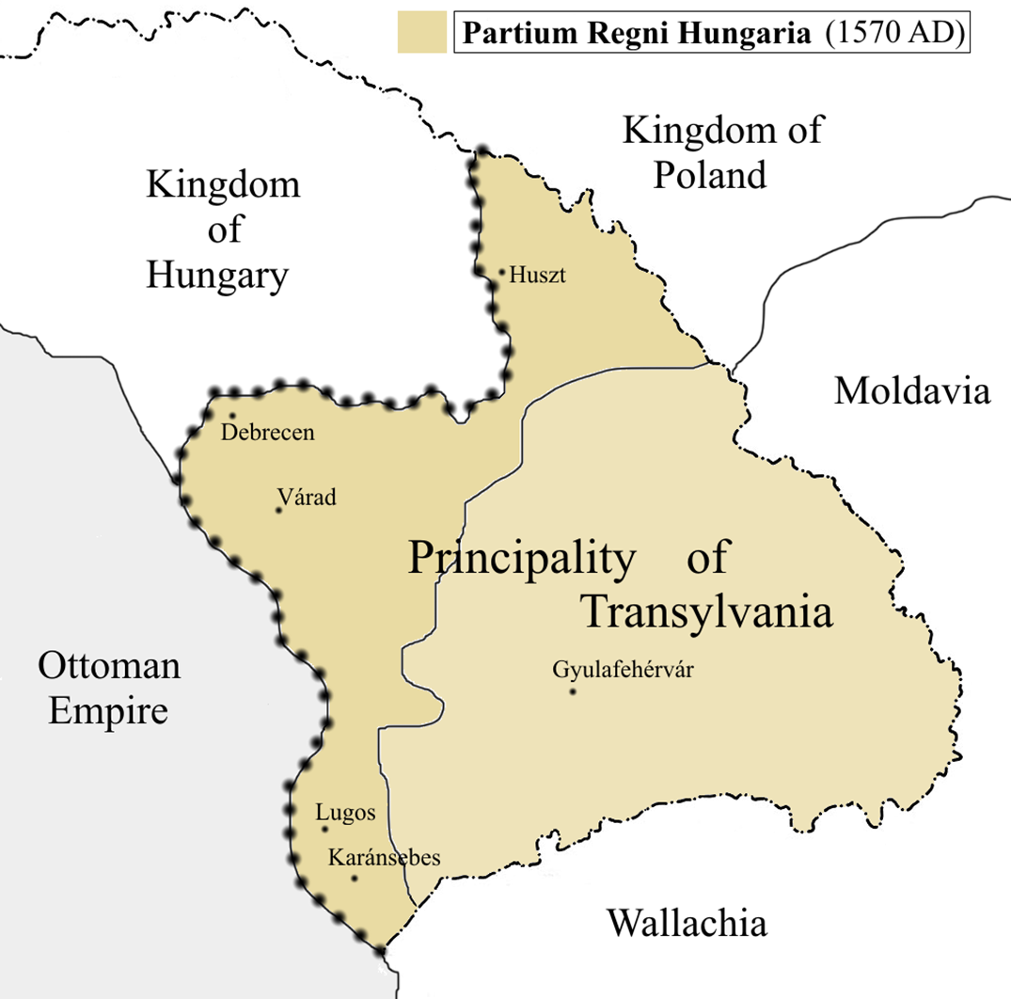
Központ: Gyulafehérvár

Slide 12
Az Oszmán Birodalom vazallusa volt.
A szultán az erdélyi fejedelmet megerősítette méltóságában.
Évi adót kellett fizetni a szultánnak.
Cserébe belpolitikai önállóság.

Slide 13
1568: tordai o.gy. - 4 bevett vallás
katolikus
evangélikus (lutheránus)
református (kálvinista)
unitárius
Megtűrt: görög-keleti

Slide 14
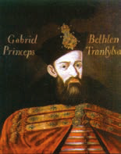

Slide 15
3. Bethlen Gábor fejedelemsége (1613-1629)
Erdély felvirágoztatása:
a, Adók (vámok, bányászat, pénzverés)
b, Ipar fejlesztése
c, Monopóliumok (arany, ezüst, só, méz, kén)

Slide 16
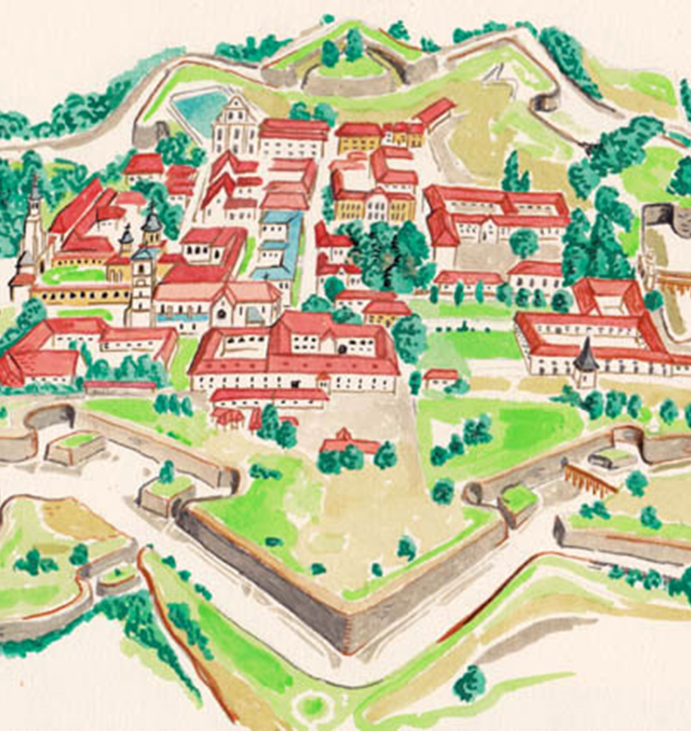
Gyulafehérvár – fejedelmi udvar kiépítése.
Hadsereg fejlesztése.
Iskolákat, nyomdákat alapított.

Slide 17
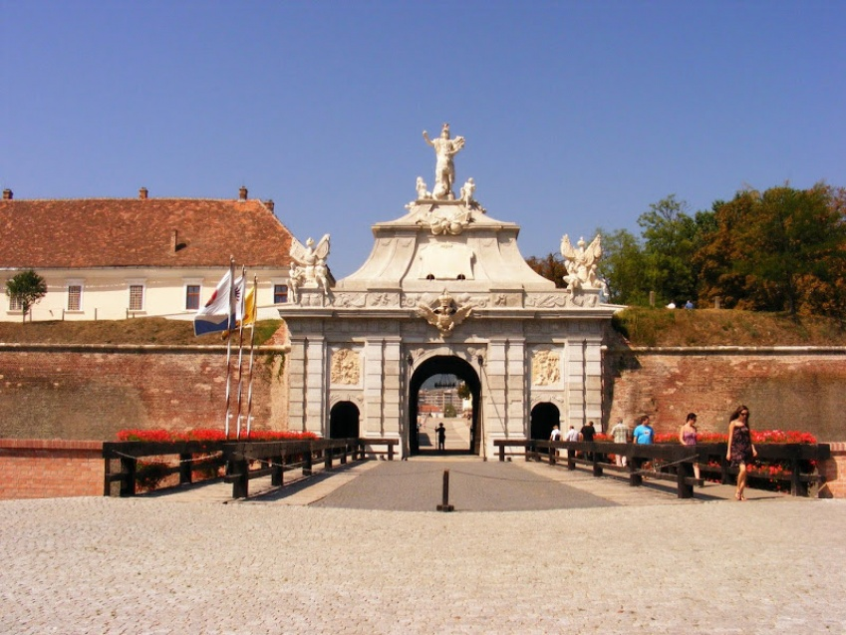
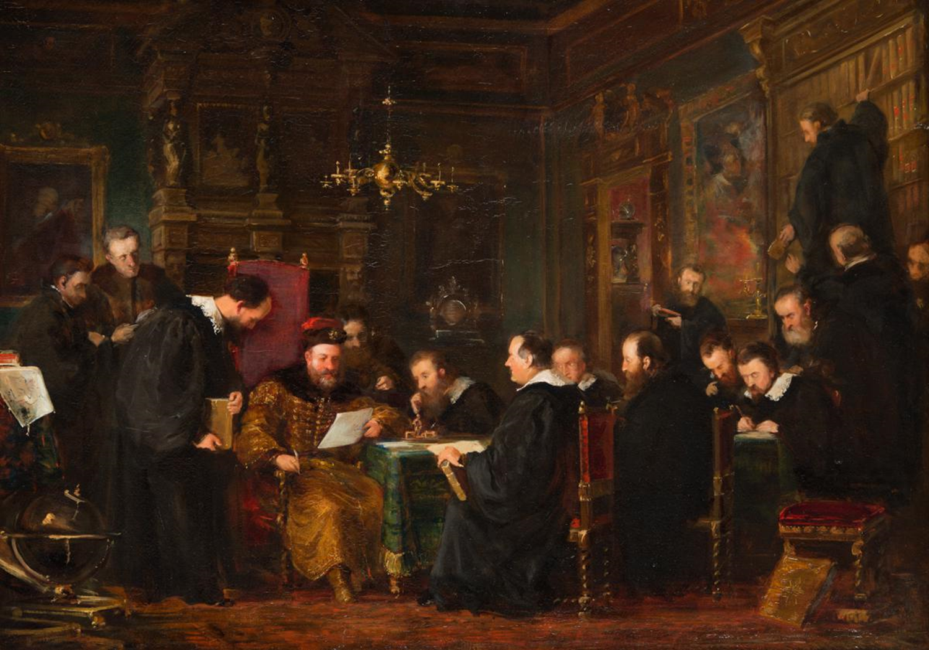

Slide 18
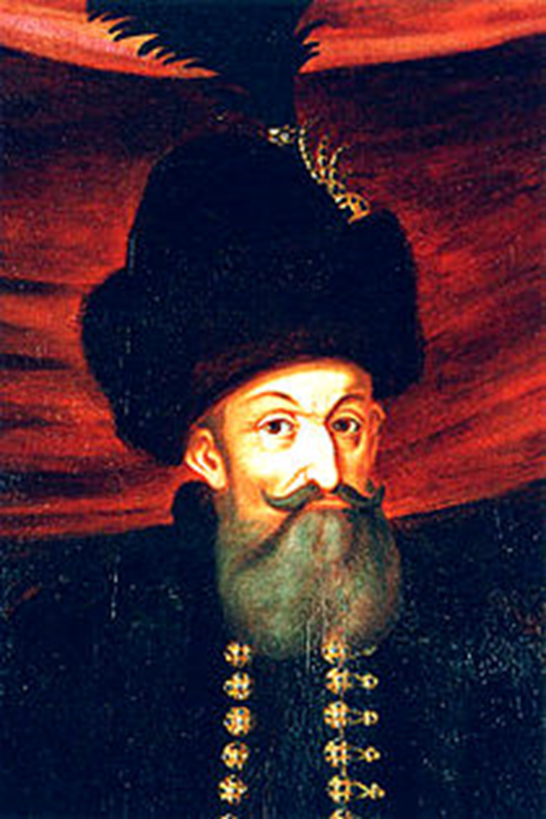
4. Erdélyi Fejedelemség hanyatlása
I. Rákóczi György még fejlesztette Erdélyt.
II. Rákóczi György felelőtlenül háborúzott Lengyelországgal.
Nem kért szultáni engedélyt.

Slide 19
Büntetés:
A szultán tatár seregekkel pusztította el Erdélyt.
1660: Várad eleste

Slide 20
5. Erdély 1848-ig
A török kiűzésekor a fejedelemség megszűnt.
Nem egyesítették Magyarországgal.
XVIII. sz.: betelepítések, bevándorlások.
⇓
Jelentősen megváltoztak az etnikai arányok.

Slide 21
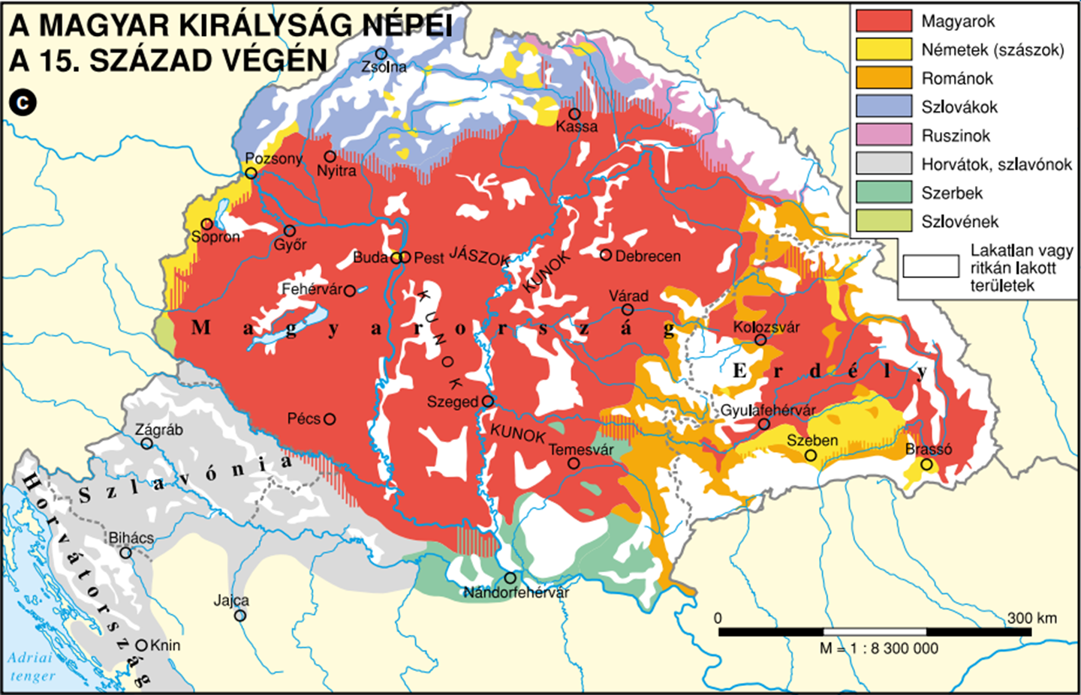
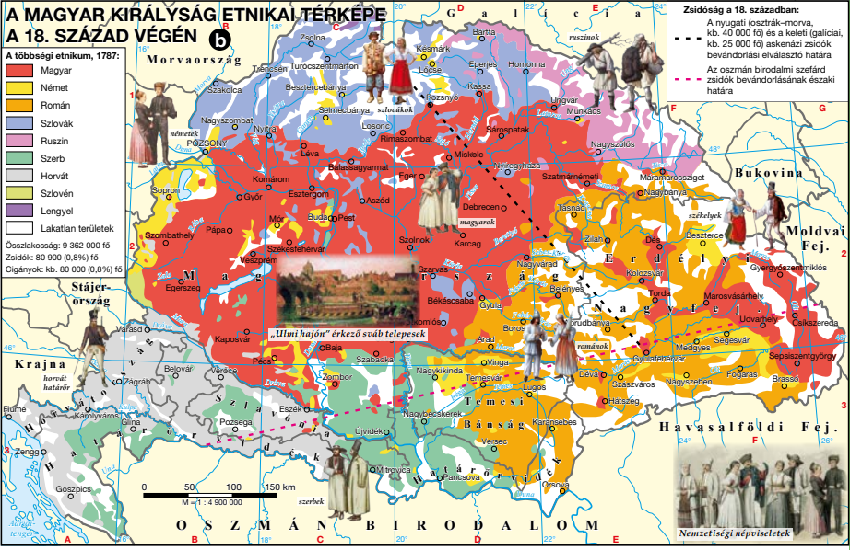

Slide 22
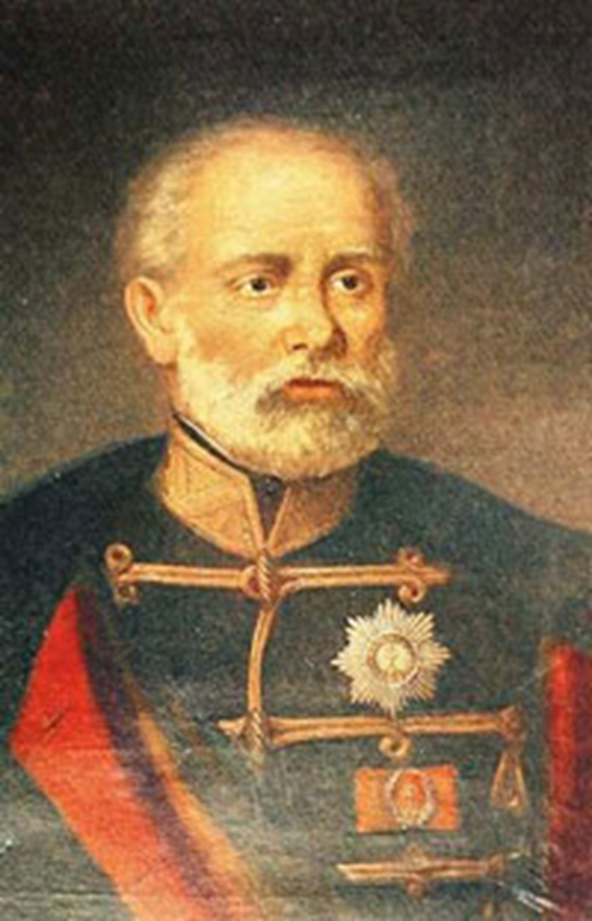
6. 1848/49-es harcok Erdélyben
Az erdélyi csapatok főparancsnoka: Józef Bem.
Gábor Áron
1849 márciusára felszabadította Erdélyt.
A kormány működhetett Debrecenben.

Slide 23
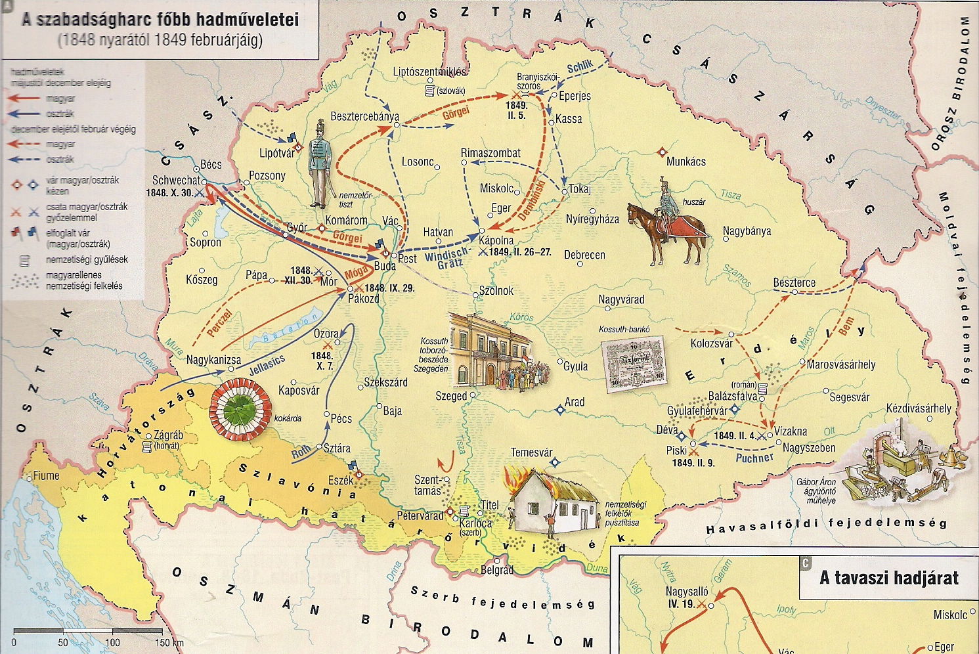

Slide 24
A dicsőséges tavaszi hadjárat után az orosz és osztrák seregek megtámadták az országot.
1849. július 31.: Segesvári csata
Magyar vereség
1849. augusztus 9. Temesvári csata
Bem – Haynau
Súlyos vereség

Slide 25
A vereség hírére Kossuth lemondott.
Görgei és főtisztjei a fegyverletétel mellett döntöttek.
1849. augusztus 13. világosi fegyverletétel.
Az orosz csapatok előtt feltétel nélkül.

Slide 26
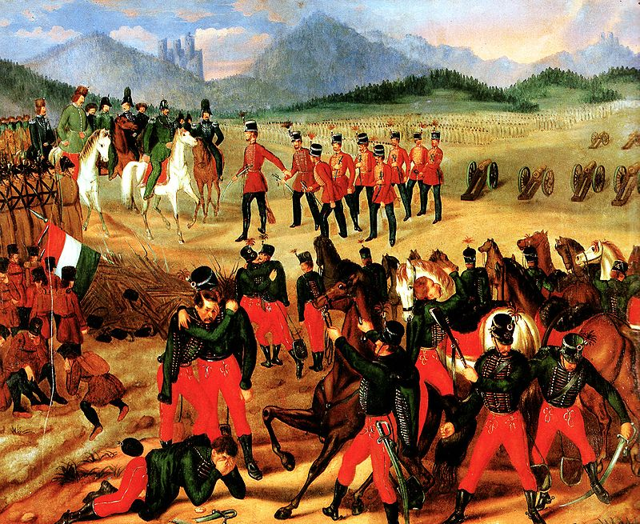

Slide 27
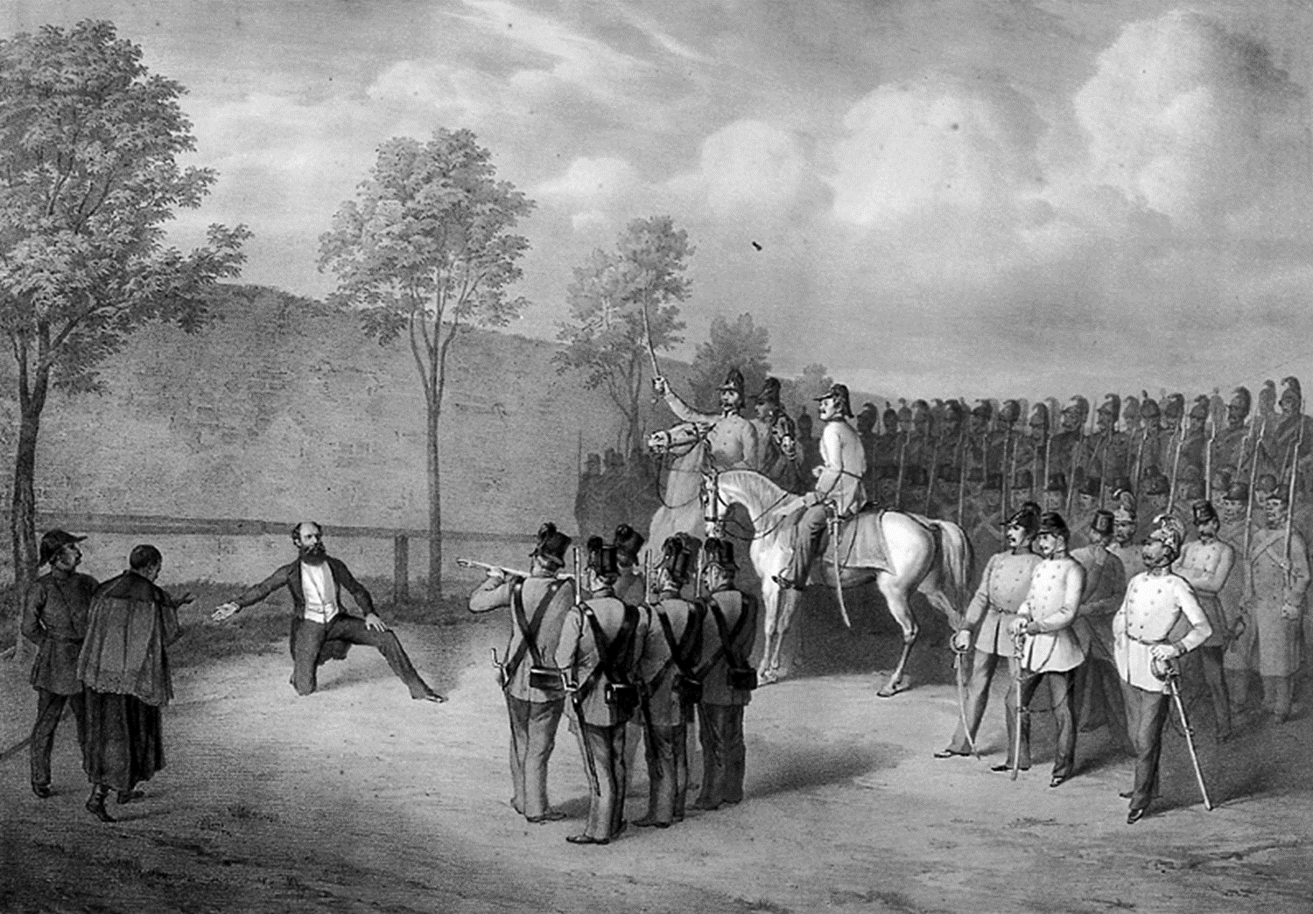
A szabadságharcot követő megtorlást Haynau vezényelte le.
1849. október 6. Pesten az első felelős miniszterelnök (Batthyány Lajos) kivégzése.

Slide 28
1849. október 6. Aradon tizenhárom honvédtábornokot végeztek ki.
Lázár Vilmos
Dessewffy Arisztid
Kiss Ernő
Schweidel József
Poeltenberg Ernő
Török Ignác
Lahner György
Knezić Károly
Nagysándor József
Gróf Leiningen-Westerburg Károly
Aulich Lajos
Damjanich János
Gróf Vécsey Károly

Slide 29
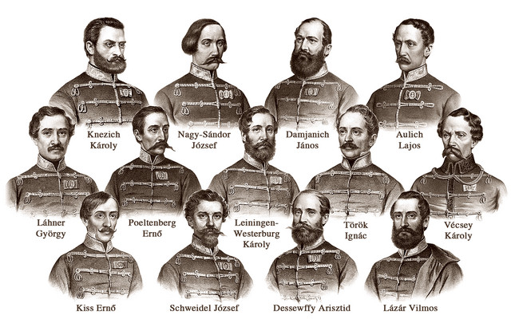

Slide 30
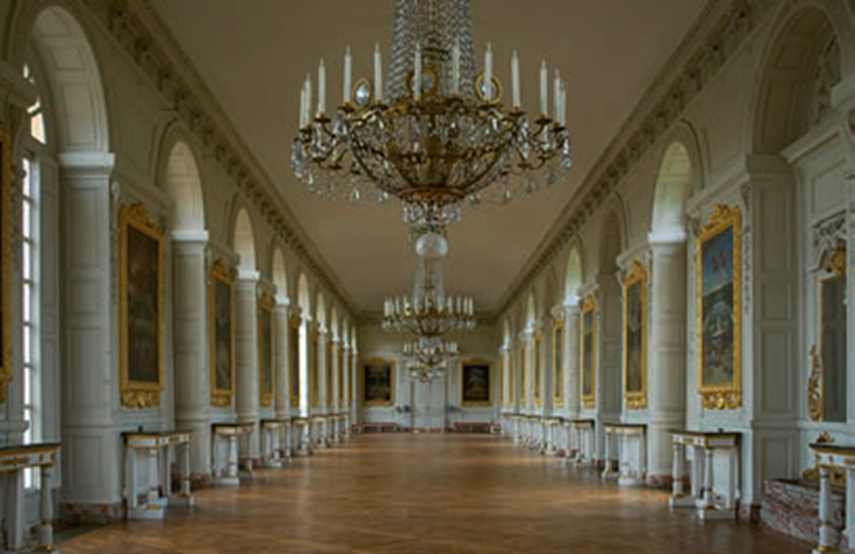
7. Trianoni békediktátum
Az első világháborúban az Osztrák-Magyar Monarchia a vesztesek közé tartozott.
A békét 1920. június 4-én írták alá.
Nagy-Trianon kastély

Slide 31
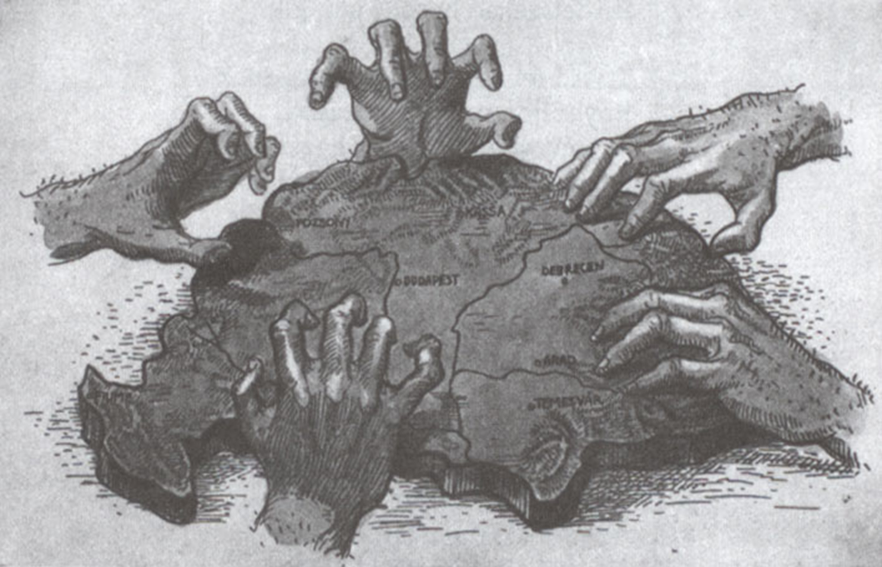
A terület több mint 2/3-t elcsatolták
282 000 km² ⇒ 93 000 km²
Felvidék, Kárpátalja, Partium, Erdély, Bánát, Bácska, Burgenland

Slide 32
Ország | Terület (km²) | Népesség (fő)
Csehszlovákia | 62 000 | 3 500 000
Románia | 103 000 | 5 250 000
Szerb-Horvát-Szlovén Királyság | 64 000 | 3 500 000
Ausztria | 4 000 | 292 000
Fiume | 21 | 50 000
Lengyelország | 600 | 25 000

Slide 33
A lakosság közel 2/3-t elvesztette.
18,2 millió fő ⇒ 7,9 millió fő maradt.
3,3 millió magyar került határon kívülre
Többségük közvetlenül a határ mellett.

Slide 34
Feladatok
https://www.okosdoboz.hu/feladatsor?id=2539
https://www.okosdoboz.hu/feladatsor?id=2603

